Slide 1
El problema
$592 MDP pagados en 2024
22.8 M
a 67,142 becarios sin CURP válido — confirmado por auditoría federal
becarios en 2026
$178,200 MDP en riesgo
1
Los becarios no tienen forma sencilla de verificar que su identidad y CURP estén correctamente registrados antes de perder el beneficio
2
No existe un panel ciudadano que permita reportar y monitorear irregularidades con nivel de riesgo antes de que se disperse el pago
Fuente: Secretaría Anticorrupción y Buen Gobierno · SEP · ASF — 2026
Notes:
Slide 1 — El problema. Dos bullets concretos con cifras reales de la auditoría 2026.

Slide 2
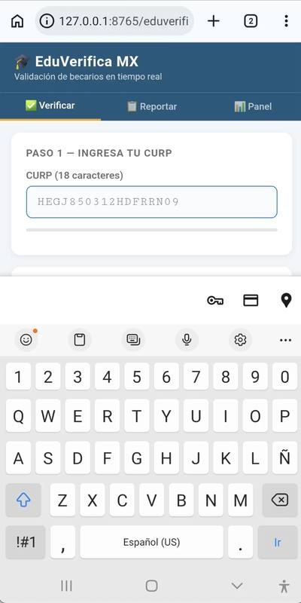
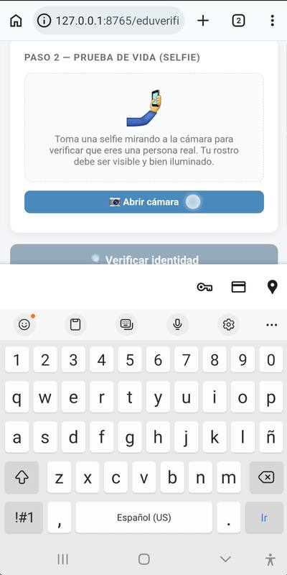
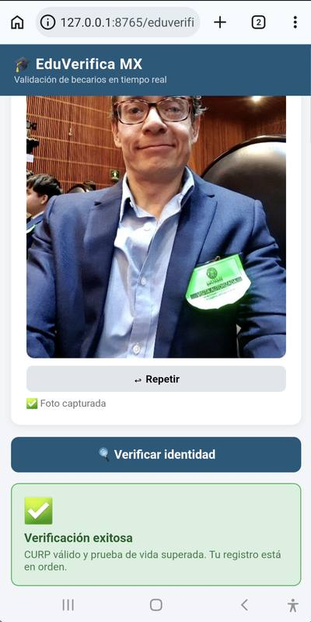
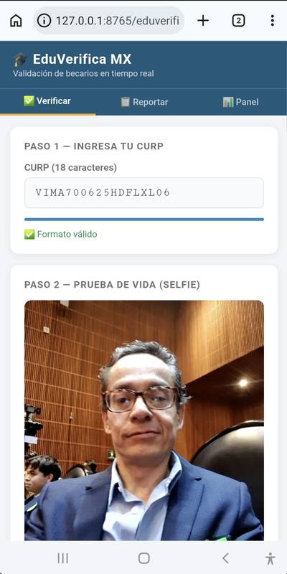
La solución — EduVerifica MX
📱 Para el becario — App móvil
🖥 Para el administrador — Panel web
→
→
Paso 1
Ingresa CURP
Paso 2
Prueba de vida
Resultado
Instantáneo
Reportes con folio único · Nivel de riesgo: Alto / Medio / Bajo · Filtros por programa y estado
Sin instalaciones · Sin cuentas · Código abierto en GitHub · Funciona en cualquier celular Android
github.com/alfvillarreal/eduverifica-mx
Notes:
Slide 2 — La solución. Mostrar las pantallas reales del celular. El panel es el lado del administrador que ve los reportes con nivel de riesgo.

